Slide 1

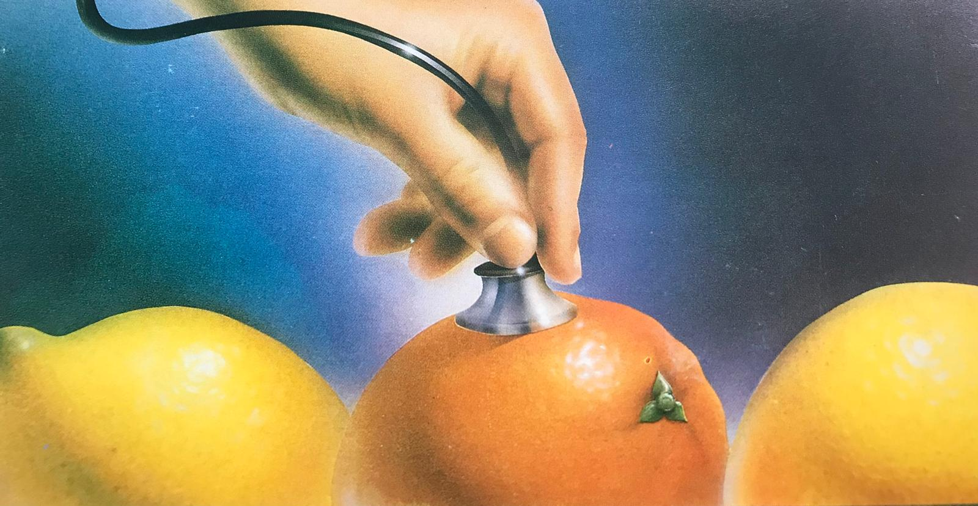
Ka-001
Ağaçlarınızın sağlıklı ve meyvelerinizin kaliteli olabilmesi için Adana Biyolojik Mücadele Araştırma Enstitüsü’nün önerilerine uymanızı ve bundan sonraki yayınlarını takip etmenizi tavsiye ederiz.

Slide 2
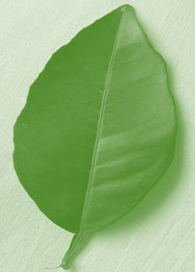
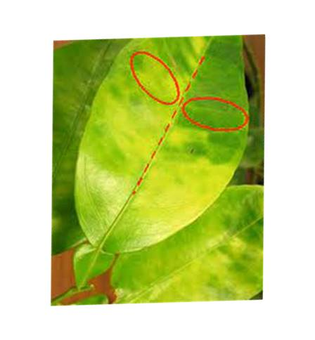
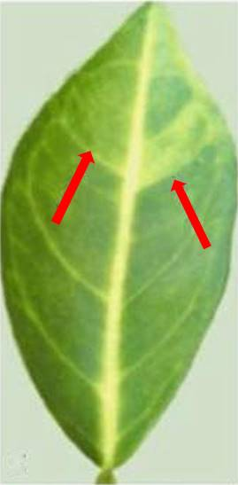
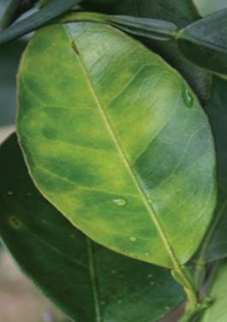
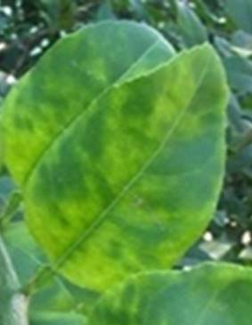
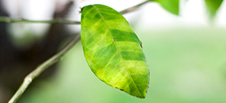
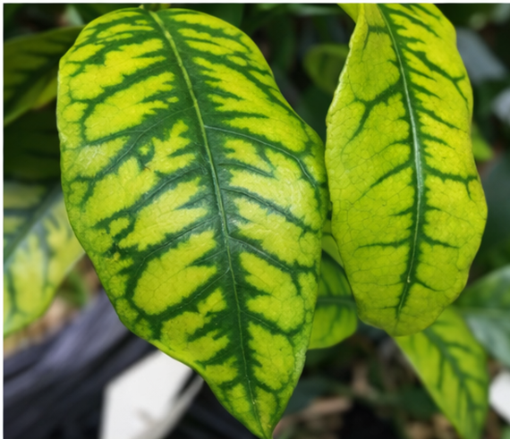
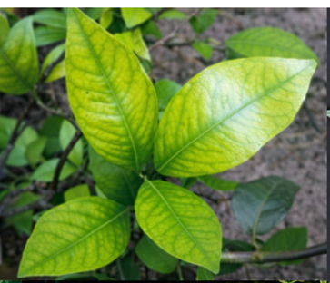
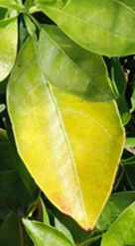
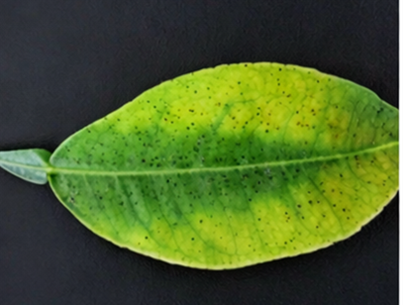
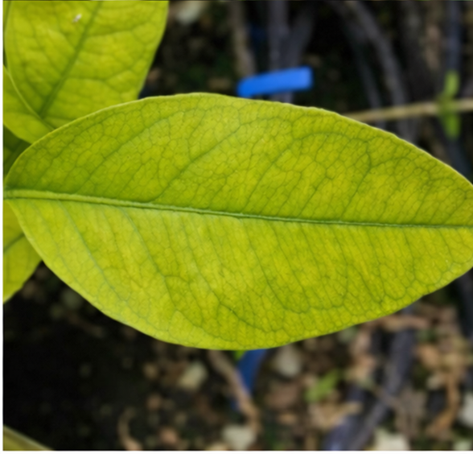
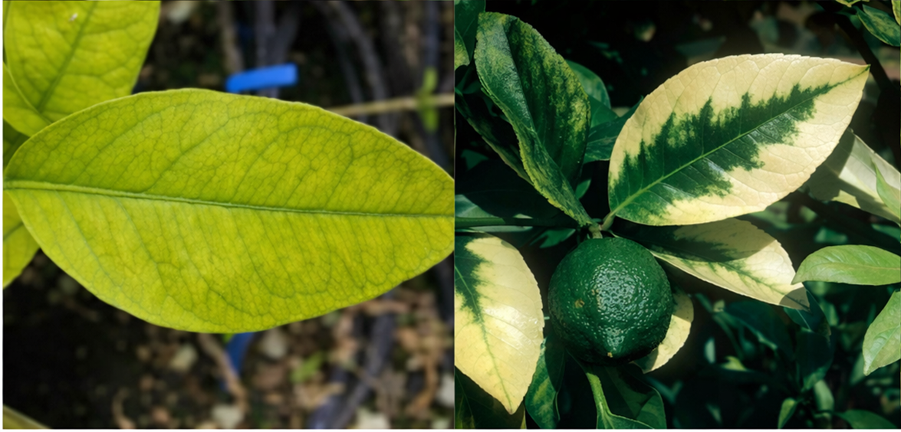
Py-001
Turunçgil Yeşillenme Hastalığının Yapraktaki Belirtileri
Sağlıklı Yaprak
Turunçgillerde Bitki Besin Elementi Eksikliklerinin Yapraktaki Belirtileri
Çinko Eksikliği
Mangan Eksikliği
Magnezyum Eksikliği
Demir Eksikliği
Kalsiyum Eksikliği
Azot Eksikliği

Slide 3
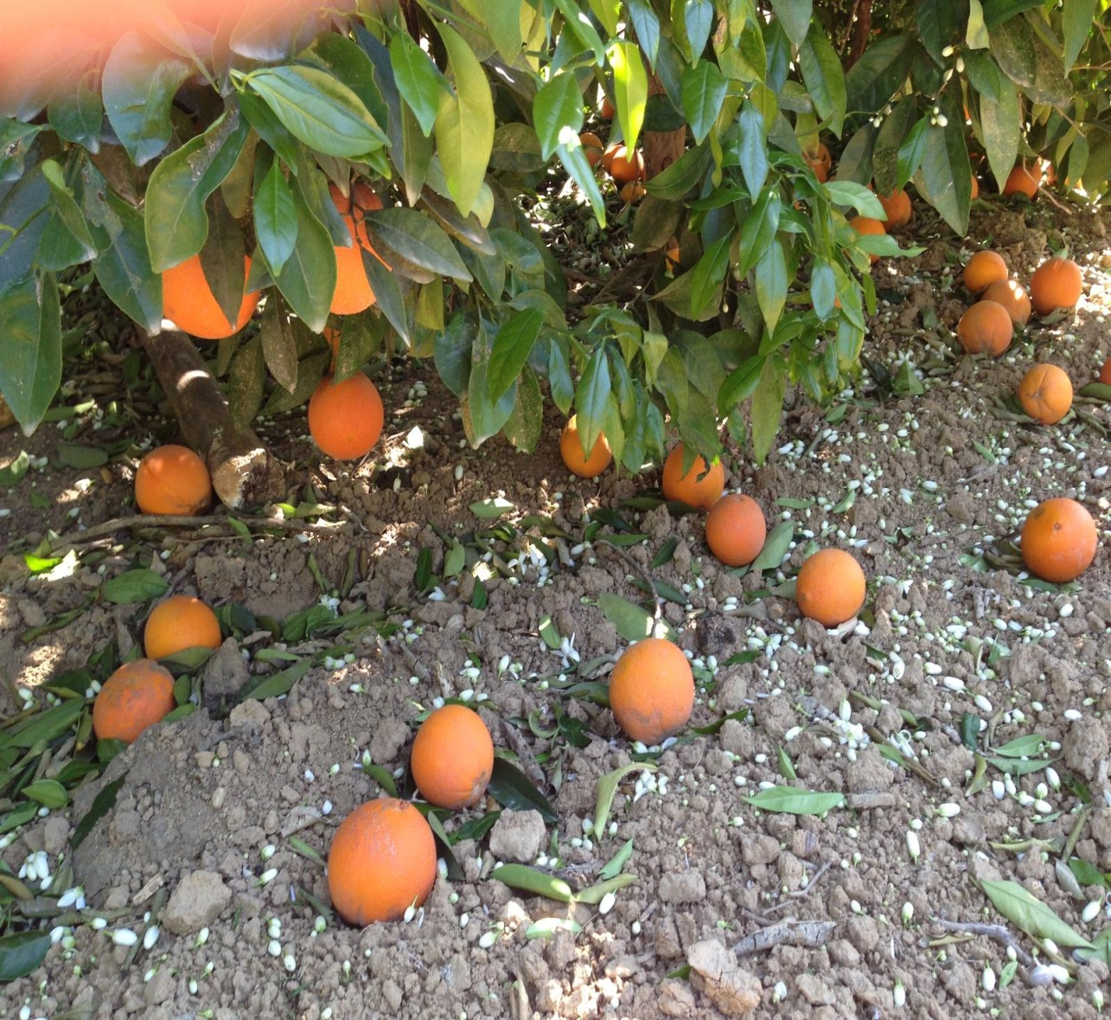
KÜ-001 Mart
Yere Dökülen Meyvelerin Toplanması
Her zaman ve her şartta, yere düşen meyvelerin toplanarak bahçe dışına çıkarılması ağaçların sıhhati ile meyvelerin kalitesi için çok önemli kültürel bir tedbirdir. Bu tavsiyemizin nedeni meyvelerin toprak üstünde çürümesiyle beraber oluşan fungus (mantar) sporlarının, özellikle de meyve, kök boğazı ve köklerde zararlı bir fungus olan Phytophthora’nın yağmur suyu ile ağaçların kök bölgelerine ulaşıp, kökleri hastalandırarak ağacın sağlığı ile meyve kalitesini olumsuz etkilemesidir.

Slide 4
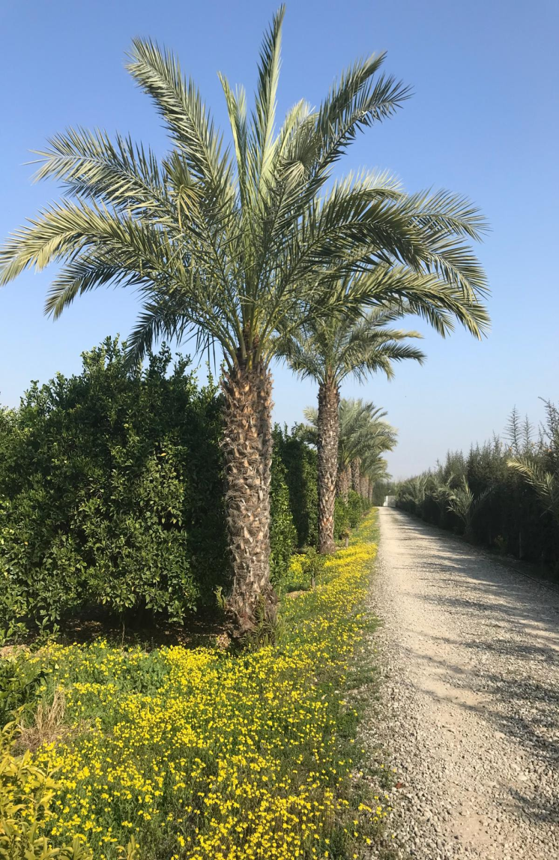
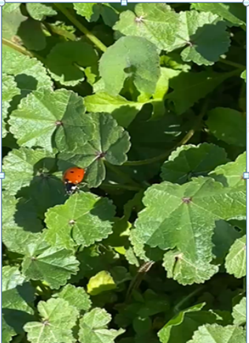
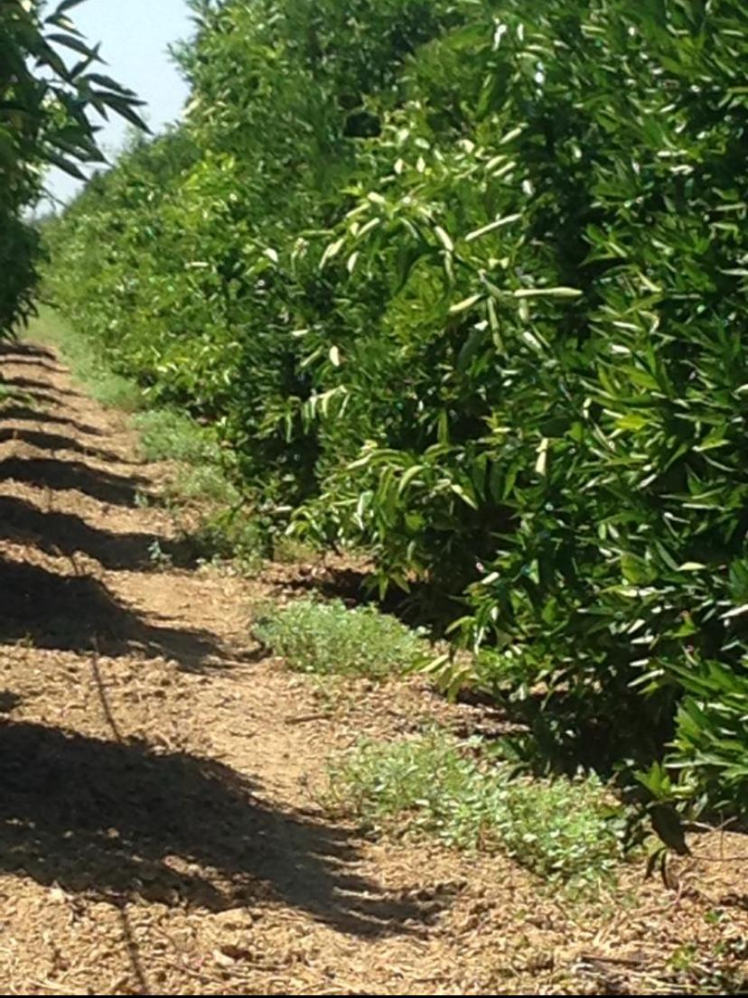
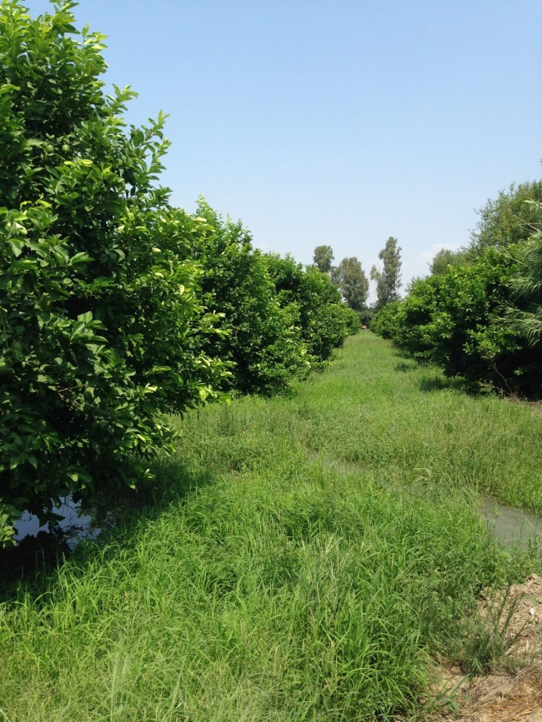
BM-001 Mart
Bahçe İçi Ve Çevresinde Biyotop Oluşturma ve Koruma
Bahçenizdeki otlar hem organik gübre, hem de faydalı böceklerin yaşam alanıdır. Aynı zamanda güneş yakmasını, sulama suyunun bir kısmının buharlaşmasını ve toprak EC’sinin (Elektrik kondüktivite) yükselmesini önlerler.
Bahçelerinizde ve çit kenarlarındaki otları korumaya çalışmanız zararlı böcekler ile mücadelede en büyük yardımcınızdır. Her türlü parazitoit ve predatörler otlar üzerinde yaşama imkanı bulmaktadır.

Slide 5
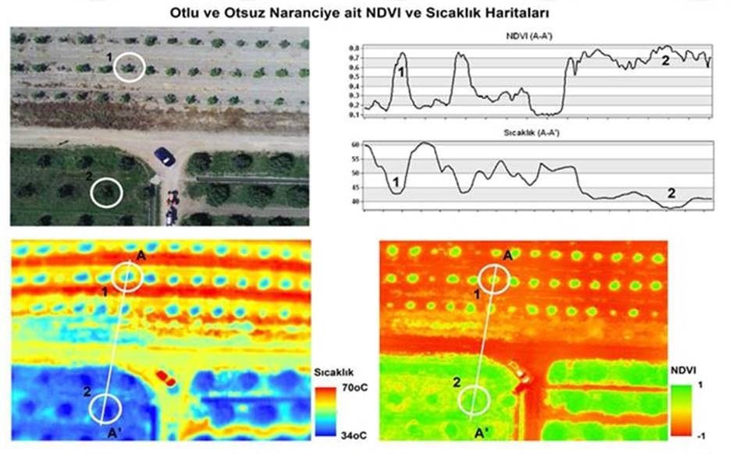
BM-002 Mart
Otlu Ve Otsuz Parsellerde Oluşan Sıcaklık Ölçümü
Turunçgil bahçelerindeki otlar doğal malç görevi üstlenmektedirler.
Otların toprak sıcaklığına olan etkisini belirlemek için Adana ili, Abdioğlu mahallesi, Bucak mevkiinde birbirine bitişik otlu ve otsuz turunçgil bahçelerinde sıcaklık ölçümleri yapılmıştır.
Bahçelerde, Meteorloji Müdürlüğü tarafından dron termal kamerası ile aynı anda yapılan ölçümde otlu bahçede sıcaklık 34 derece ölçülürken, otsuz bahçede 70 derece olarak tespit edilmiştir.
Otlu bahçelerde otun bir diğer önemli faydası da toprağın aşırı ısınarak meyvelerin yanmasını, hızlı su kaybını ve ağacın strese girmesini önlemektir.
Otlu ve otsuz turunçgil bahçelerinde toprak yüzeyi NDVI* ve sıcaklık haritaları.
Yeşil ve mavi alanlar otsuz bahçeyi, turuncu alanlar ise otlu bahçeyi göstermektedir.
*Normalleştirilmiş Fark Bitki Örtüsü İndeksi1

Slide 6
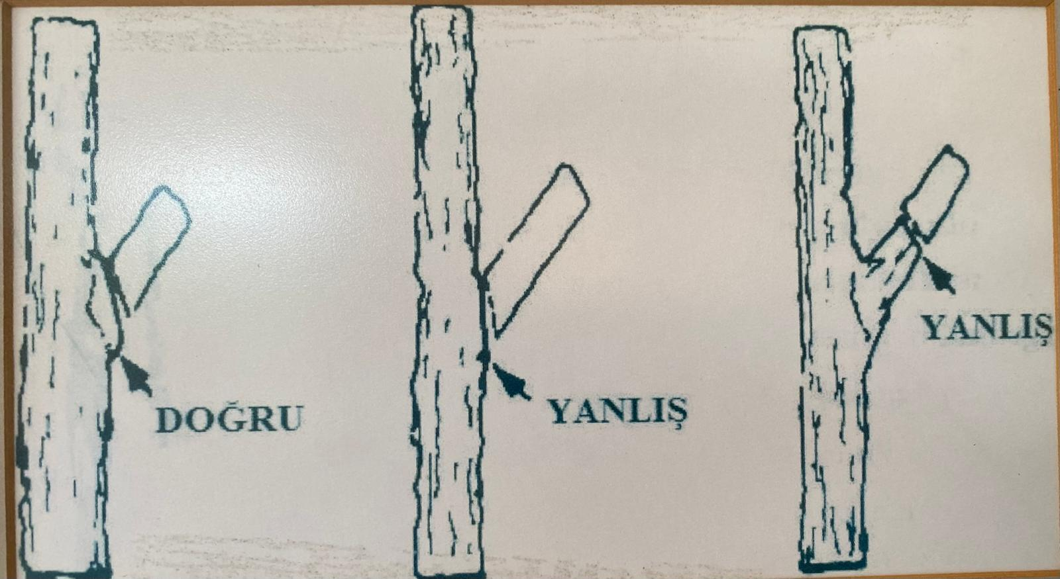
KÜ-002 Mart
Budamada Dikkat Edilecek Hususlar
Turunçgil ağaçlarındaki kalın (5 cm üzeri) ve kırık dalların kesimi esnasında yapılan uygulama hataları ağacın ömrünün kısalmasına sebep olur.
Genel olarak kesme ve budama işleminden önce kullanılacak ekipmanların, herhangi bir hastalık etmeninin taşınmasına sebep vermemesi için %10’luk* Sodyum hipoklorit’li (çamaşır suyu) su ile dezenfekte edilmelidir.
Dal kesim işlemi tamamlandıktan sonra kesilen yerin üzeri aşı macunu ile dikkatli bir şekilde tamamen kapatılmalıdır.
*1 birim Sodyum hipoklorit (çamaşır suyu), 9 birim su ile karıştırılarak %10’luk karışım elde edilmiş olur.

Slide 7
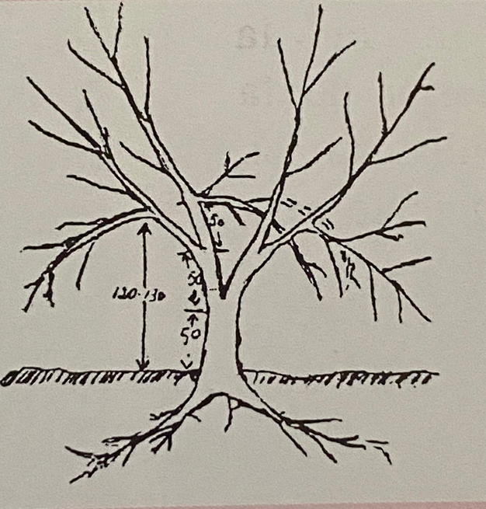
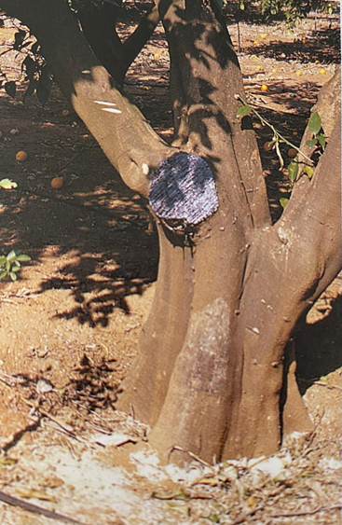
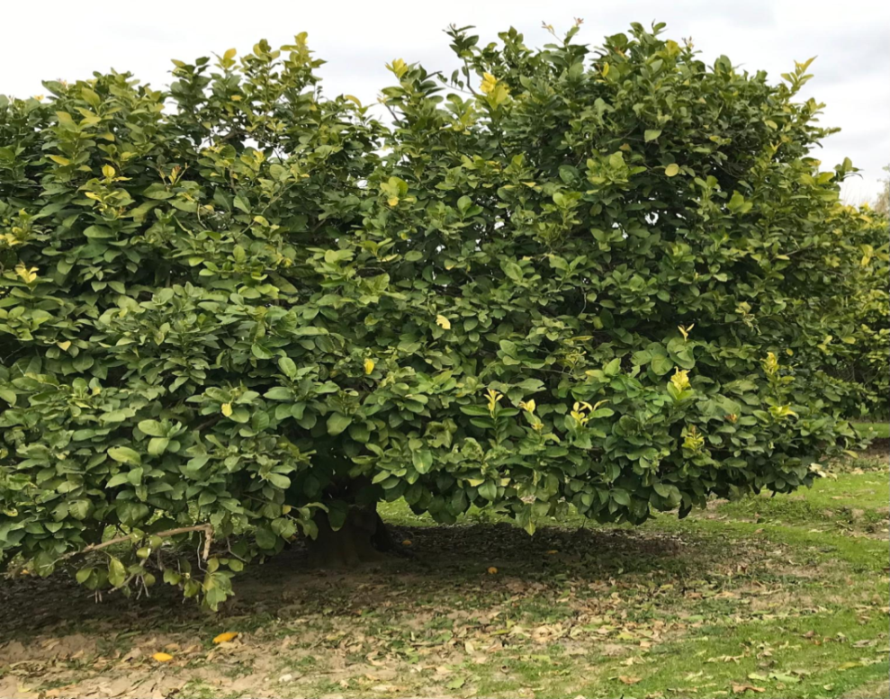
KÜ-003 Mart
Budama İle Ağacın Şekillendirilmesi
Budama, ağacın hem iç hem de dış kısımlarında meyve oluşumunu teşvik etmeyi amaçlamalıdır. Ağacın iç kısmında meyve oluşumunu en üst seviyeye çıkarabilmek, ağaç tacı içine güneş ışınlarının girişini ve hava sirkülasyonunu sağlayacak şekilde budama ile mümkündür. Bu nedenle ağacın iç kısmı temizliği yapılırken, tepe orta kısmı da açılır. Bunun bir diğer önemli avantajı da ağaç içinde zararlılarında barınmasına mani olduğu gibi, unlu bite karşı yapılan biyolojik mücadelenin muvaffak olmasını da sağlar.

Slide 8
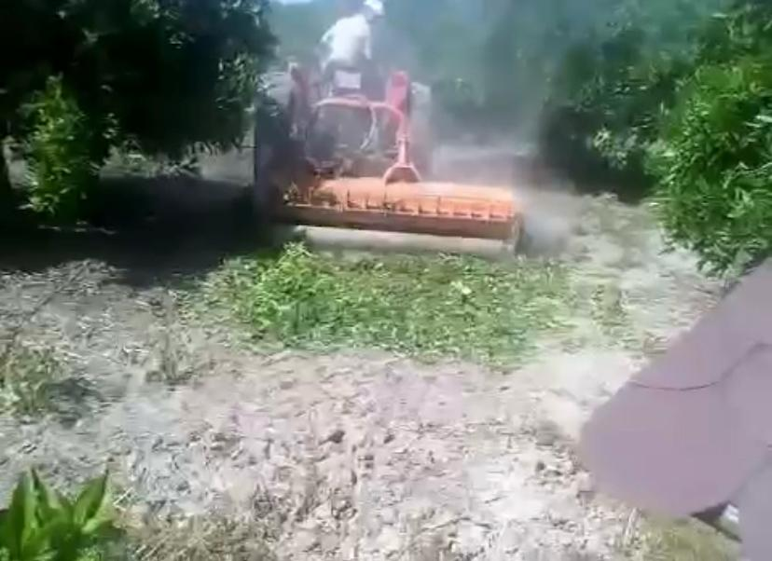
KÜ-004 Mart
Budama Sonrası Kesilen Dalların İmhası
Budamadan çıkmış olan çalı, çırpı ve dallar traktör işleme hattında doğaya geri kazandırmak için, bir sıra dolu bir sıra boş olmak üzere sıra ortasına biriktirilir. Bu biriktirilen malzemenin üzerinde kuvvetle muhtemel parazitlenmiş birey olma ihtimali nedeniyle parazitoitlerin doğaya kazandırılması için hiçbir işlem yapmadan 15 gün bekletilmesi tavsiye edilir. Bu süre sonunda dal parçalama makinesi ile biriktirilen malzeme iyice parçalanarak toprağa organik gübre olarak geri kazandırılırken, bahçe toprağının üst katmanının ıslahı ile beraber topraktaki mikro organizmalarının çalışmasını hızlandırır ve aynı zamanda solucanların üremesini kolaylaştırır.

Slide 9
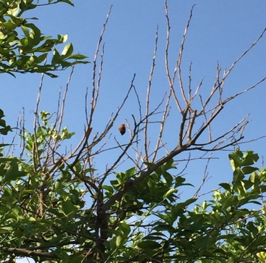
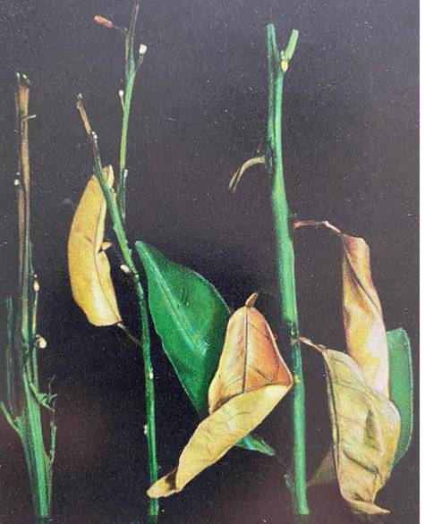
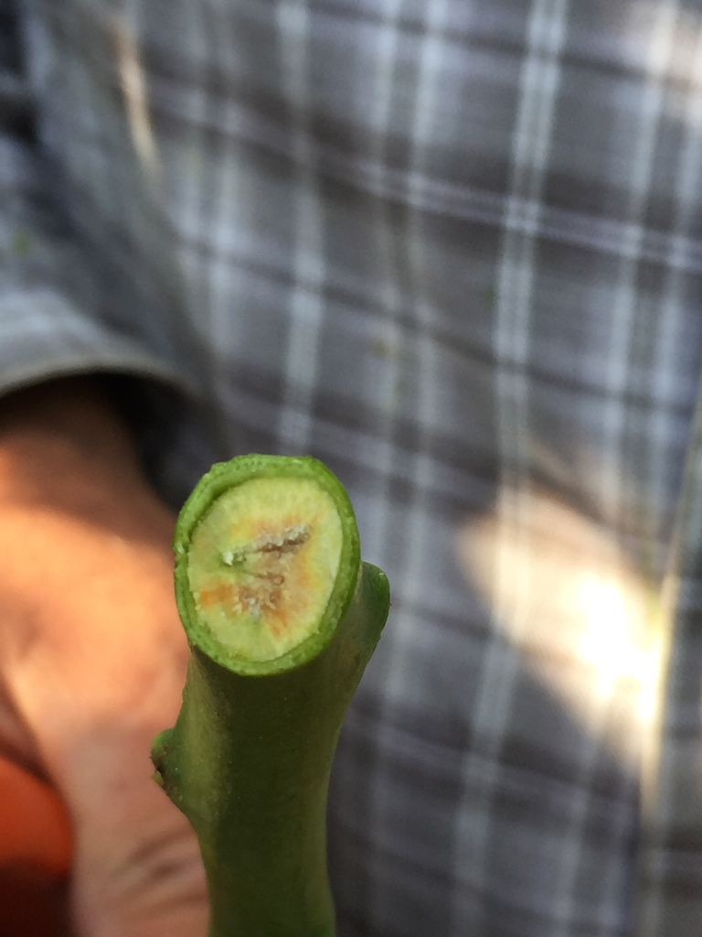
BK-001 Mart
Uçkurutan İle Dal Yanıklığının Tespiti ve Mücadelesi
Ağaçta kışı geçiren zararlılar ve özellikle kırmızı örümcekler için Mineral Yağ (1000 L suya 10 L mineral yağ) uygulamaları hava durumuna ve sürgün başlamasına göre Mart ayı içinde de yapılabilir.
Uygulamadan önce yerel hava sıcaklıkları takip edilmeli en düşük +4 derecenin üzerinde seyreden sıcaklıklarda uygulama yapılmalıdır.
Organik tarımda kullanılan Arap sabunu uygulaması da (1000 L suya 10 kg jel Arap sabunu) aynı amaçla kullanılabilir.
Uçkurutan hastalığının ağaçtaki belirtisi
Yağışlı geçen yıllar ile beraber dolu zararı görülen yerlerde, Dal Yanıklığı hastalığına dikkat edilmesi gerekir. Limonlardaki uçkurutan hastalığı tespit edildiğinde Mart ayında Bakır hidroksit (%35 Metalik bakıra eşdeğer bakır hidroksit, 1000 L suya 2 kg) uygulamaları (20 gün sonra ikinci uygulama) yapılmalıdır. Yapılan bu uygulama aynı zamanda Dal Yanıklığı hastalığının tedavisine de etkilidir. Kültürel tedbir olarak Uçkurutan hastalığı olan bölgelerde budama işleminin her zaman 28 derece ve üstündeki sıcaklıklarda yapılması gerekmektedir.
Dal Yanıklığı hastalığı nedeniyle gözlerde yanma
Uçkurutan hastalığının iletim demetlerinde oluşturduğu pembeleşme

